Slide 1
Ethereum 과 Blockchain

Slide 2
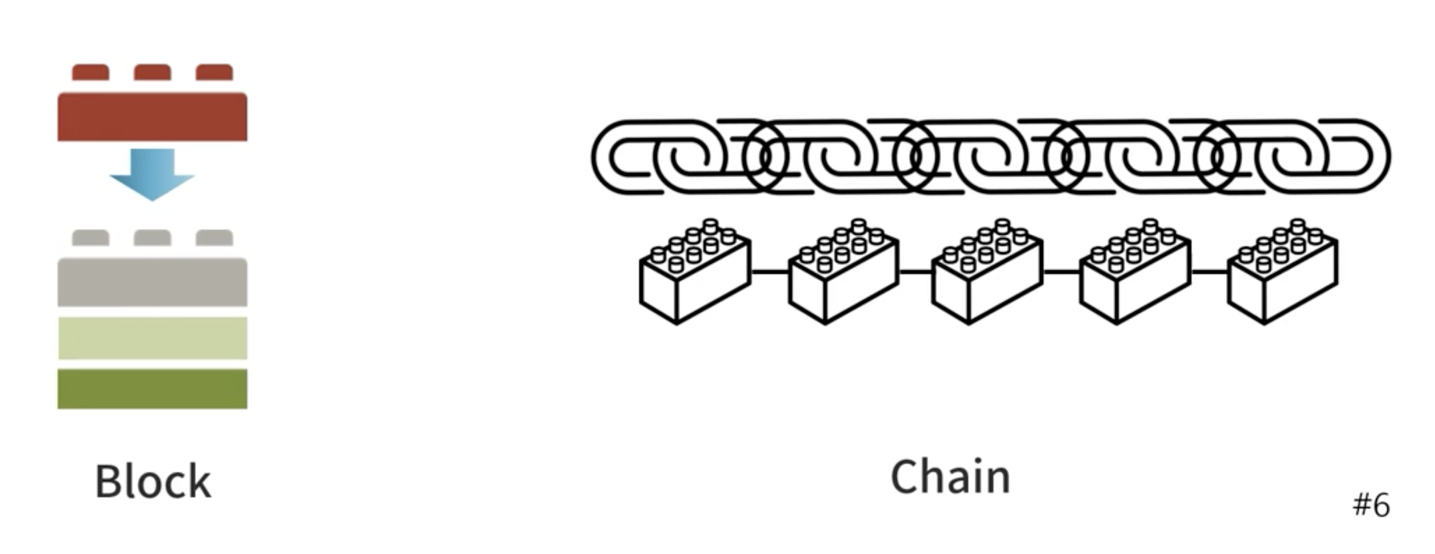
블록체인
다수의 거래내역을 '블록' 이라고 하는 자료 구조에 저장하여 체인의 형태를 이룬 고, 전부 또는 일부를 p2p방식으로 분산하여 저장*관리 하는 기술이다
분산컴퓨팅 기반의 원장 관리 기술이다
퍼블릭 블록체인
프라이빗 블록체인
하이브리드 블록체인

Slide 3
이더리움 account
Externally Owned Account(EOA) : 개인 키로 제어되는 것으로서 코드를 저장할 수 없다
다른 EOA나 CA에 메시지를 보낼 수 있다.
Contract Account(CA) : 스마트 컨트랙트 코드에 의해 제어되며 특정 CA에 코드를 저장할 수 있다.
EOA나 다른 CA의 메시지를 받고, 내부의 코드를 실행하게 된다
Nonce, Balance, storageRoot, codeHash 4가지 요소로 구성된다
Nonce : EOA는 해당 어카운트로부터 보내진 Tx수, CA는 해당 어카운트에 의해 생성된 컨트랙트 수
Balance : 해당 어카운트의 Wei양
StorageRoot : 머클 패트리시아 트리의 루트 노드의 해시값
CodeHash : EVM에서 실행될 코드의 해시값

Slide 4
개인키, 공개키, 어카운트 주소
개인키
공개키
어카운트 주소
secp256k1
keccak256
개인키는 난수 생성기에 의해서 생성된다. 32바이트 길이이다
공개키는 타원 곡선인 secp256k1을 사용하여 개인키로부터 prefix 04를 제외하면 64바이트의 길이로 만들어진다
주소는 공개키를 keccak256 함수를 사용하여 생성된 32바이트 문자열중, 마지막 20바이트 길이의 문자열을 사용한다.
EIP-55사용한 주소는 주소를 keccak해시하여 나온 해시값과 각 자리 문자들을 비교한다
해시 값이 0x8보다 크거나 같다면 주소의 문자를 대문자로 변경한다
0e1f3...
214bf... =>0e1F3...

Slide 5
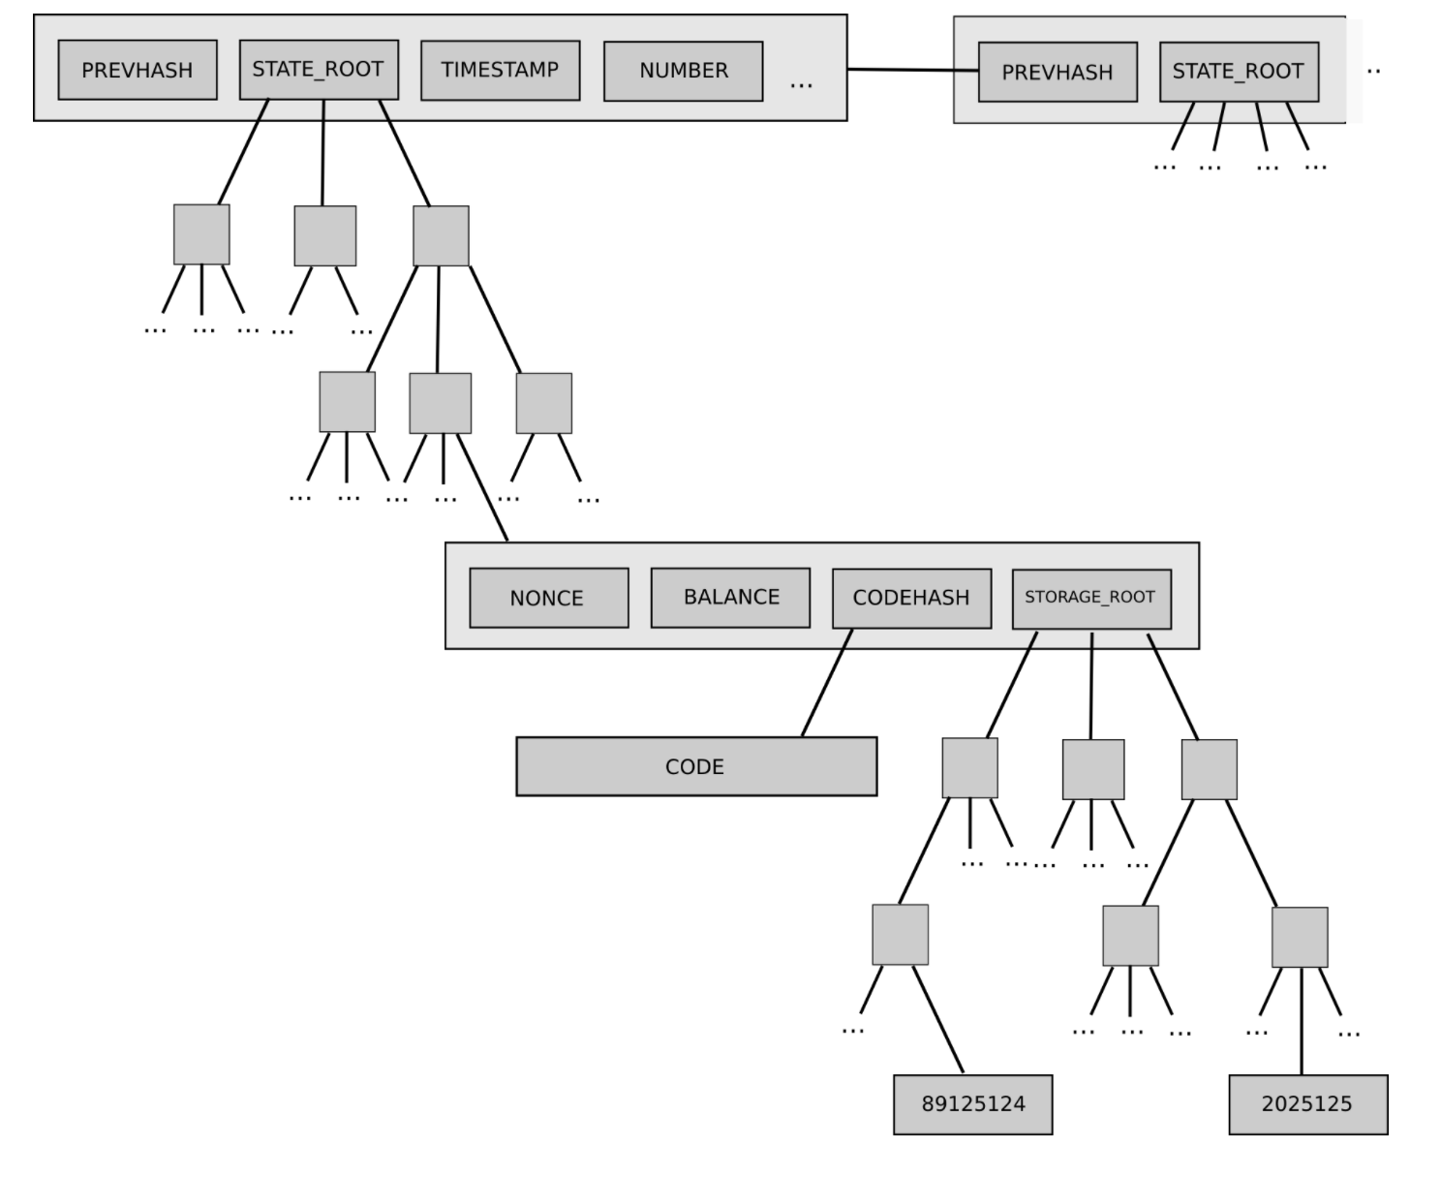
이더리움 State
Global state는 주소(eoa, ca)와 어카운트 간의 key-value맵핑으로 구성된다
이더리움의 상태는 머클 패트리샤 트리 의 형태로 저장되고, 이때의 머클 패트리샤 트리를 State Trie라 한다
이더리움의 Trie는 3가지가 있다
1. State Trie
2. Transaction Trie
3. Receipts Trie

Slide 6
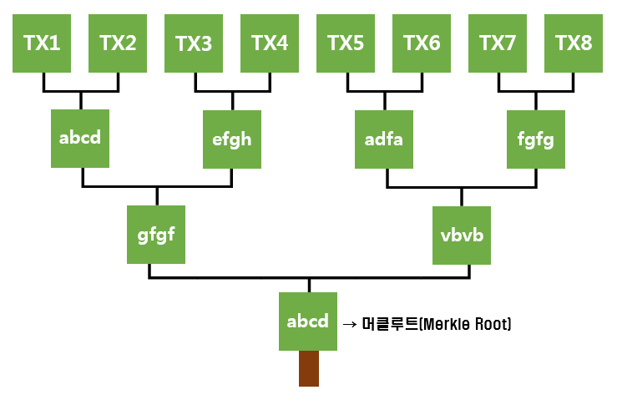
머클 트리(merkle tree)
생성과정:
1. 최초 데이터를 SHA256형태의 해시값으로 변환한다
2. 가장 가까운 노드 2개를 묶어 해시 값으로 변환한다
3. 하나가 남을때까지 반복한다
4. 마지막 노드가 머클루트가 되고, 홀수개의 노드라면 마지막 노드를 1개 더 복제하여 짝수개로 사용한다

Slide 7
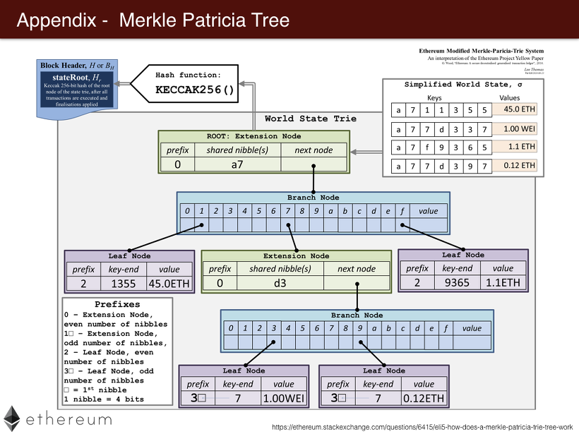
머클 패트리샤 트리(Merkle Patricia Tree)
Extension Node : 공통으로 가지는 부분
Branch Node : 현재 위치에서 분기
Leaf Node : 끝나는 부분

Slide 8
머클 루트 연산과정
모든 리프노드는 빅 엔디안 형태로 변형한다
가장 가까운 두 노드의 문자열 값을 묶어 SHA256해시 함수를 통해 2중 해시값으로 변형하고, 이를 반복한다
하나의 값만 남았을 경우, 이 값을 리틀 엔디안 형태로 변형한다(binary 데이터를 hex값으로 변형하고, hex값을 다시 스왑하는 과정이다)
==>
모든 리프노드 빅 엔디안으로 변환 -> 바이너리 형태로 변형 -> 두 노드의 문자열을 합치고 이중 해시한다 -> 최종 결과 값을 hex로 변환하고, 리틀 엔디안으로 변형한다

Slide 9
이더리움 블록
모든 트랜잭션들은 블록 단위로 묶여있다.
블록은
1. 블록헤더
2. 해당 블록에 포함된 트랜잭션 집합에 대한 정보
3. 현재 블록의 ommers블록에 대한 블록 헤더 집합

Slide 10
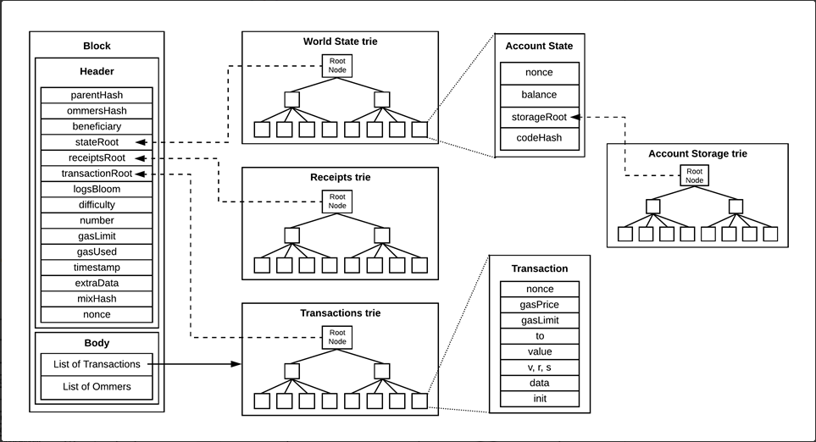
이더리움 블록헤더

Slide 11
이더리움 ommers블록
Ommer는 현재 블록의 부모와 동일한 부모를 두는 블록이다.
채굴된 블록중 메인체인으로 들어갈 수 없는 블록을 '엉클블록'이라고 하는데,
Ommer은 이 엉클블록을 포함하여, 채굴자에게 보상을 확대하는 것이다.
엉클블록(n)의 검증은 다음에 생성되는 블록(n+1 ~ n + 7)이 검증한다.
엉클블록의 문제점은
1. 트랜잭션을 지연시킴
2. 컴퓨팅 파워 낭비
3. 보안 문제 발생
==> Greedy Heaviest Object SubTree Protocol

Slide 12
이더리움 고스트프로토콜
정상블록은 최대 2개의 엉클블록을 가진다
블록A의 엉클블록 A'은
A의 k번쨰 조상의 직접적인 자손이다(2 <= k <= 7)
블록 채굴자의 보상 : 기본블록보상(2이더) + 트랜잭션 수수료 + 엉클블록 1개당 블록보상 3.125%(0.0625이더) - burnt fee(Base Fee Per Gas * (Gas Used / Gas Limit) )
엉클 블록 채굴자의 보상 : ( 8 - (정상 블록 번호 - 엉클블록 번호) ) / 8 * 블록 보상
23
24
25
22' : 2 * (8 - (25-22) ) = 2*(5/8) = 1.25
23' : 2 * (6/8) = 1.5
22
19
20
21
23'
22'

Slide 13
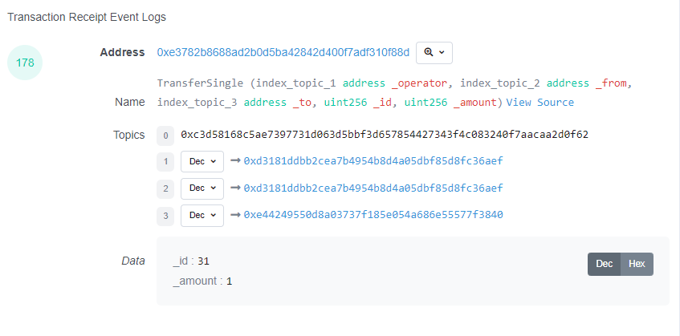
이더리움 ReceiptTrie
모든 Tx 마다 receipt를 발행한다
Receipt에는
1. 블록 넘버
2. 블록 해시값
3. Tx 해시값
4. Used Gas
5. 현재 블록 내 트랜잭션의 누적 gas량
6. 현재 트랜잭션을 실행하면서 생성된 로그들
7. 기타
Logs는 bloom filter라는 자료구조로 저장된다
Logs에는
1. logger의 account 주소
2. 다양한 event들을 표현하는 일련의 topic들
3. 이런 event들과 관련된 데이터

Slide 14
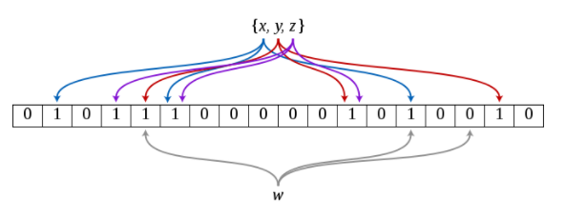
이더리움 bloom filter
어떤 원소가 집합에 속하는지 여부를 파악하는 데 사용되는 확률적 자료구조.
X,y,z 원소가 3개의 해쉬 함수에 의해 3개의 숫자로 나오고, 해당 수의 위치의 비트를 검사하여 1이면 있다고 판단한다
False Negative 는 집합 내에 있는데 없다고 판단하는 경우이다.
이러한 False Negative가 발생하지 않는다.

Slide 15
이더리움 Gas
이더리움에서 트랜잭션의 연산작업에서 수수료가 발생하는데 이 수수료의 단위를 GAS라고 한다
1 ETH = 10^18 wei
1 Gwei = 10^9 wei
Gas Price는 가스 당 지불하려고 생각하는 ETH의 양이다.
Gas Limit은 트랙잭션을 실행시키면서 지불할 수수료의 최대치이다.
수수료는 gasLimit * gasPrice가 된다.
하나의 스마트 컨트랙트를 끝까지 실행시키는 데 필요한 수수료는 발신자가 모두 내야한다
이 수수료는 그 트랜잭션을 블록에 담은 채굴자가 가져간다

Slide 16
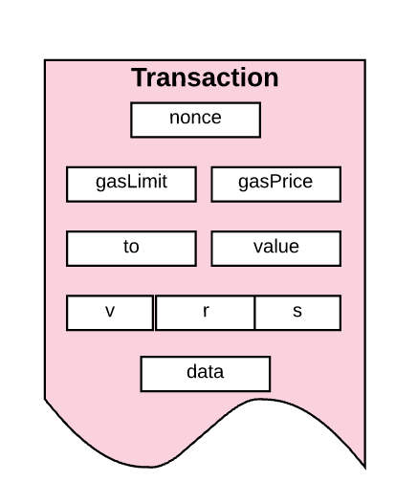
이더리움 트랜잭션
암호학적으로 서명된 일종의 지시문.
EOA에 의해서만 발생한다.
nonce | 송신자에 의해 보내진 트랜잭션 개수
gasLimit | 지불할 용의가 있는 최대 gas수량
gasPrice | Gas 1단위 당 가격
To | 받는 주소
value | 수신자에게 전송한 이더의 양
vrs | 트랜잭션 발신자를 식별할 서명을 생성할때 사용되는 변수
data | 컨트랙트 메세지를 담을 수 있는 데이터 필드

Slide 17
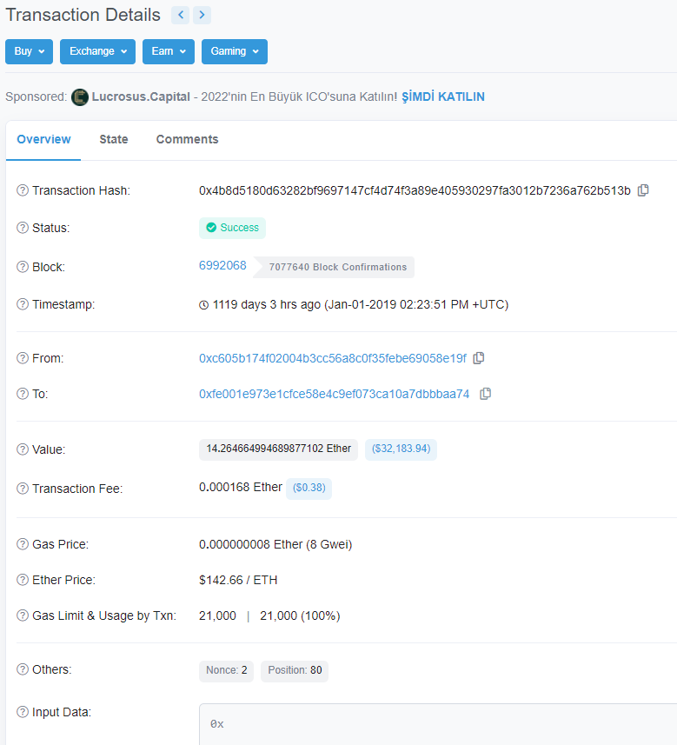
TxHash, from, to, value, gasPrice, gasLimit, data
등의 정보를 확인 할 수 있다.
V,r,s는 rawTransaction 이란 것에 담겨있다.
RawTransaction은 트랜잭션 정보와 서명(v,r,s)을 RLP 인코딩한 것.
V,r,s 는 타원곡선을 이용해 만들어진다.
이더리움의 타원곡선은 SECP256K1이다

Slide 18
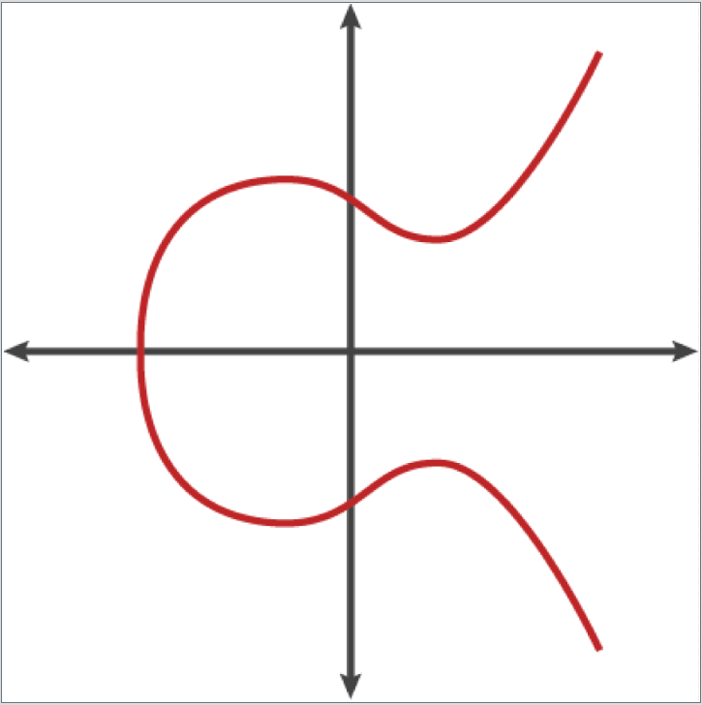
r은 k*G 이다.
위 식의 k는 1~ n-1범위의 정수를 랜덤하게 뽑은 값이다
G = 02 79BE667E F9DCBBAC 55A06295 CE870B07 029BFCDB 2DCE28D9 59F2815B 16F81798
s는 k^-1(z+r*private key) mod n 이다
z = 트랜잭션 정보를 직렬 정렬한 값
v = 이더리움에서 보통 27,28이다.(마지막 1bit 0또는 1 + 26)
서명 확인 절차
U1 * G + U2 * public key == r
U1 = z*w mod n
U2 = r*w mod n
W = s^-1 mod n
공개키 추출 solidity에서 ecrecover이라는 함수가 있다.
y^2 = x^3 + 7
타원곡선의 형태는
Y^2 = x^3 + ax + b
SECP256K1은
A=0, b=7,
기준점 G가
정해진 곡선이다

Slide 19
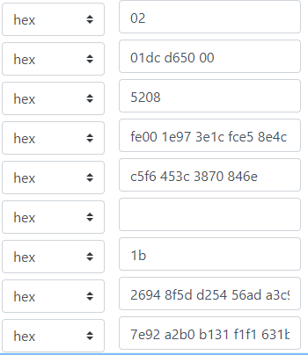
Nonce
GasPrice
GasLimit
To
Value
V
R
s
TxHash : 0x4b8d5180d63282bf9697147cf4d74f3a89e405930297fa3012b7236a762b513b

Slide 20
RLP
이더리움 네트워크에서 쓰이는 직렬화 기법이다
이더리움 네트워크에서 노드에 데이터 구조를 저장하거나, 노드끼리 주고 받으려면 통일된 형식이 필요한데, 이 통일된 형식을 바이트 스트림 이라하고, 만드는 것을 직렬화 라고 한다
RLP 인코딩
1. 단일 바이트가 [0x00, 0x7f]사이의 값이면 그대로 [0x00, 0x7f]
2. 문자열 길이가 0~55바이트면, (0x80 + 문자열 길이) + 문자열[0x80,0xb7]
3. 길이가 55바이트가 넘어가면, (0xb7 + 길이값의 바이트값) + 길이의 바이트값 + 문자열
[0xb8, 0xbf]
4. 배열이면, 모든 아이템 들이 rlp 인코딩 된 값의 길이가 55바이트보다 작으면, (0xc0 + 아이템 각각의 rlp인코딩 값의 길이) + 아이템의 인코딩값 [0xc0,0xf7]
5. 55바이트보다 크면, (0xf7 + 아이템 각각의 rlp인코딩 값들의 길이를 표현한 값의 길이) + 아이템들의 길이값의 합 + 각 아이템의 rlp인코딩 값 [0xf8, 0xff]

Slide 21
EVM
트랜잭션 처리를 실제로 다루는 프로토콜인 이더리움의 가상 머신이다.
실행가능한 연산은 제공되는 gas양에 의해 제한된다
EVM은 stack 자료구조를 기반으로 동작한다. 각 스택 항목들의 사이즈는 256비트이며, 최대 1024개의 항목들을 가질 수 있다.
EVM은 휘발성, 비휘발성 메모리로 구성.
Solidity
비휘발성
-storage : 상태저장
-code : 스마트 컨트랙트의 컴파일된 바이트 코드 저장
휘발성
-stack : OP코드를 실행하기 위한 스택영역
-args : 컨트랙트 호출시에 넘어오는 인자를 저장
-memory : word단위로 아이템을 저장하는 바이트 배열
Ethereum Bytecodes
Ethereum VM

Slide 22
EVM동작과정
1. 트랜잭션이 올바른 형식인지 확인
2. 실행에 대해 시작하면, 메모리 와 스택은 비어있고, pc=0
3. 반복적으로 트랜잭션을 실행하고 각 루프에 대한 시스템 state와 머신 state를 연산한다
머신 state는
1)이용 가능한 gas
2) 프로그램 카운터
3) 메모리 내용
4) 메모리 상 활성화 된 word들의 수
5) 스택의 내용 으로 구성된다.
4. 이때 스택의 항목들은 가장 왼쪽부터 더하고 제거되고, 사이클마다 적절한 양의 gas만큼 감소하고 pc는 증가한다
5.예외 state 또는 순서대로 다음 루프 진행 또는 실행 프로세스의 끝에 도달 의 3가지 경우가 존재한다

Slide 23
분산 합의(Distributed Consensus)
참여자 중 누구에게 블록을 생성할 권한을 주느냐를 결정하는것.
성공적인 분산 합의가 이루어지기 위해선 두가지 요구 조건이 만족되어야함
1. 올바른 참가들 모두에 의해, 같은 값으로 결정을 내리면서 합의 과정이 끝나야한다.
2. 합의의 결과 결정된 값은 임의의 값이 될 수 없고,, 적어도 하나의 올바른 참가자에 의해서 제안된 값이어야 한다
블록체인 상의 모든 참여자들이 동일한 순서로 블록을 연결하기 위해서는 합의 알고리즘이 필요.

Slide 24
분산 합의의 기술적 어려움
노드가 제거되거나, 악의적인 경우
인터넷 연결 상태가 좋지 않으면 통신 실패 상태가 될 가능성.
모든 데이터를 관리하는 데이터 센터가 없으므로, 통신지연 발생 가능

Slide 25
분산 합의 알고리즘 종류
PoW(작업증명)
Pow(지분증명)
DPoS(위임증명)
PBFT(비잔틴 장애 허용)

Slide 26
PoW(작업증명)
목표값 이하의 해시를 찾는 과정을 무수히 반복함으로써 해당 작업에 참여했음을 증명한다
Bitcoin, Ethereum, Litecoin, Zcash등의 블록체인이 사용

Slide 27
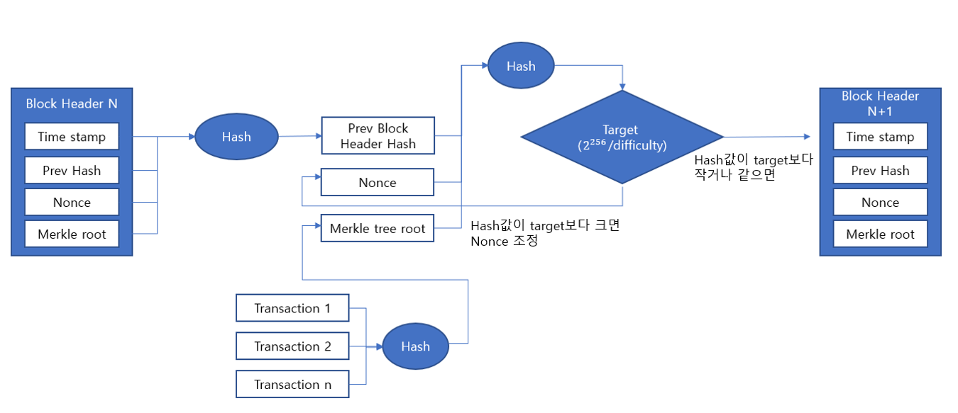
이더리움의 PoW : Ethash

Slide 28
Ethash
메모리 기반의 이더리움 작업증명 알고리즘
128 bytes 크기의 페이지를 DAG에서 불러올 떄 mix과정을 통해 다음에 불러올 페이지를 예측할 수 없게 설계 하였다.
DAG의 크기는 수 GB이므로 캐시 메모리를 사용불가.
이러한 구조로 ASIC 저항성을 갖췄다

Slide 29
Ethash 동작구조
1. 현재 포인트까지 블록의 헤더를 스캔해 Seed계산(seed 는 30,000블록마다 바뀐다)
2. 이 Seed를 통해 pseudo-random하게 cache data생성
3. cache data로 1GB 이상의 dataset을 생성. Full client와 miner는 이 dataset(DAG)을 저장
Mining할 떄 이 dataset의 일부를 함께 해싱

Slide 30
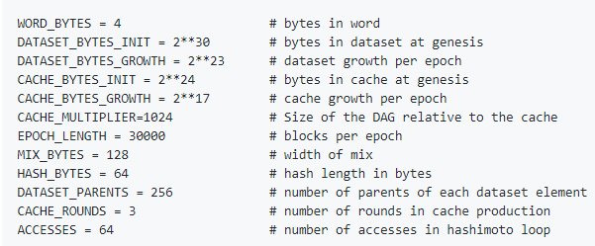
현재 블록 개수 대략 1400만개(14044177개)
Definition

Slide 31
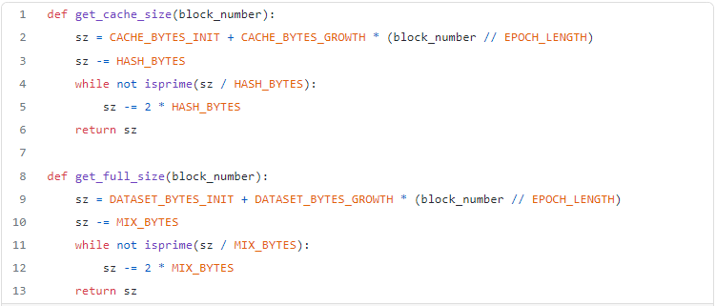
cache_size:
Line 2: Sz = 2**24 + 2**17 * (block_number // 30000)
= 16777216 + (131072 * 466) = 77,856,768
Line 4: sz -= HASH_BYTES = sz -=64 = 77,856,704
While문 : sz / 64가 소수가 일 때 까지 sz 128만큼 감소
최종 sz 는 78118336
Data_size
최종 sz = 4999607168
대략 4.65GB

Slide 32
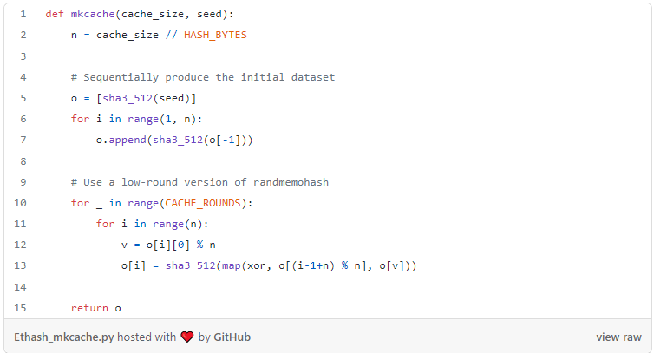
N = 1,220,599
첫번째 에포크에서 seed는 0으로 이루어진 32바이트길이의 hash이다. 이후 에포크에서는 이전 seed를 해시한 값이다
Line 5 : o의 첫번째 값을 64바이트의 해시값
Line 6 : n-1번 만큼 o의 마지막 값을 해시하여 추가
O의 size는 n * 64바이트 = 78,118,336바이트 = 약 74.49MB
Line 10 ~ 13 : strict memory hard hashing functions
계산 수행에 필요한 메모리에 비해, 계산에 사용 할 수 있는 메모리 크기를 줄이면 연산속도가 증가

Slide 33
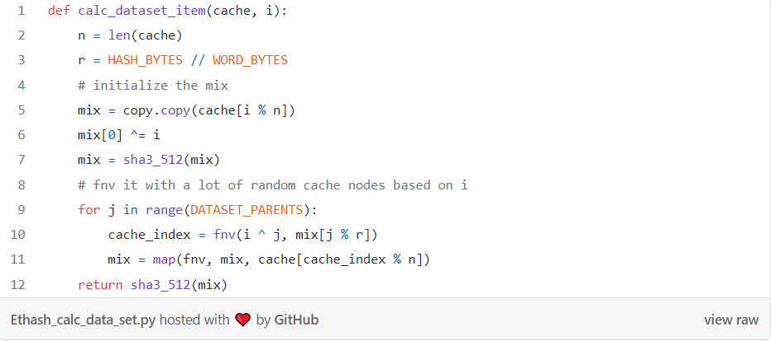
Cache는 위에서 만든 o배열이고, i는 현재 함수가 실행된 횟수이다
~line 7 : 초기 mix값을 설정해놓는다
Line 9 ~ 11 : DATASET_PARENTS는 256이고, 256번 돌면서 fnv해시함수를 사용하여 cache_index를 만들어 낸다. Mix를 만들어내고
이 mix를 hash하여 64바이트 데이터를 리턴한다

Slide 34
Full_size는 위에서 구한 4999607168이다
Calc_dataset_item함수를 full_size // hash_bytes(78,118,862)번 실행한다
따라서 calc_dataset_item함수는 64바이트의 데이터를 리턴하므로, 총 64바이트 * 78118862의 크기의 데이터셋(DAG)이 생성된다 이 값은 대략 4.65GB이다

Slide 35
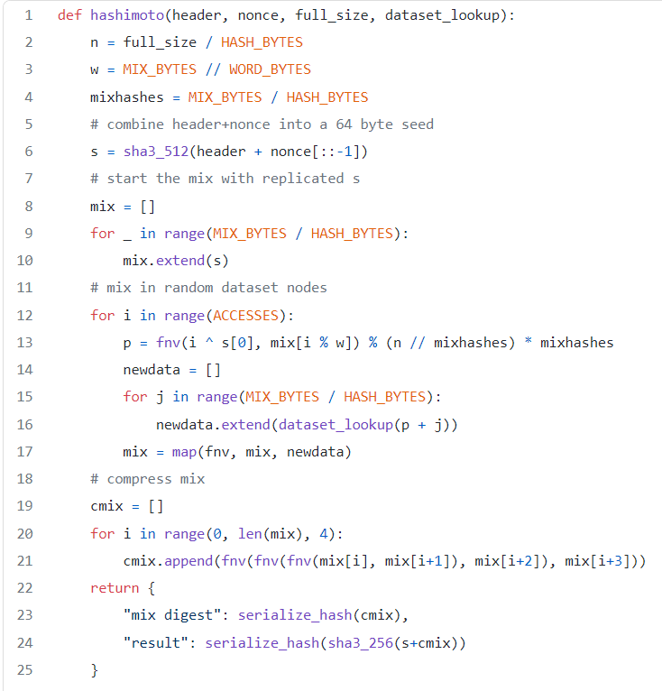
Line 6 : 헤더와 nonce를 거꾸로 뒤집어 더한뒤 해시한다
Line 9,10 : 위에서 생성한 seed를 2번 mix의 끝에 추가한다
Line 12~17 : fnv해시함수를 통해 랜덤하게 p값을 정하고, DAG파일에서 연속된 2개의 데이터(128바이트)를 가져와 newdata배열에 추가한다. 그리고 mix는 newdata와 fnv함수로 다시 해싱된다
Line 20 : mix배열의 연속된 4개의 값을 fnv해싱을 하고 cmix배열에 추가한다
Line 22~25 :

Slide 36
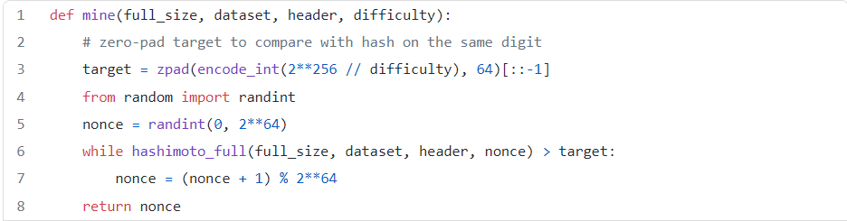
랜덤하게 nonce를 생성하고 hashimoto_full 함수의 리턴값이 target보다 작게되면 success이고 nonce를 리턴한다
만약 크다면 fail이고 nonce를 1증가시켜 다시 hashimoto_full함수를 실행한다

Slide 37
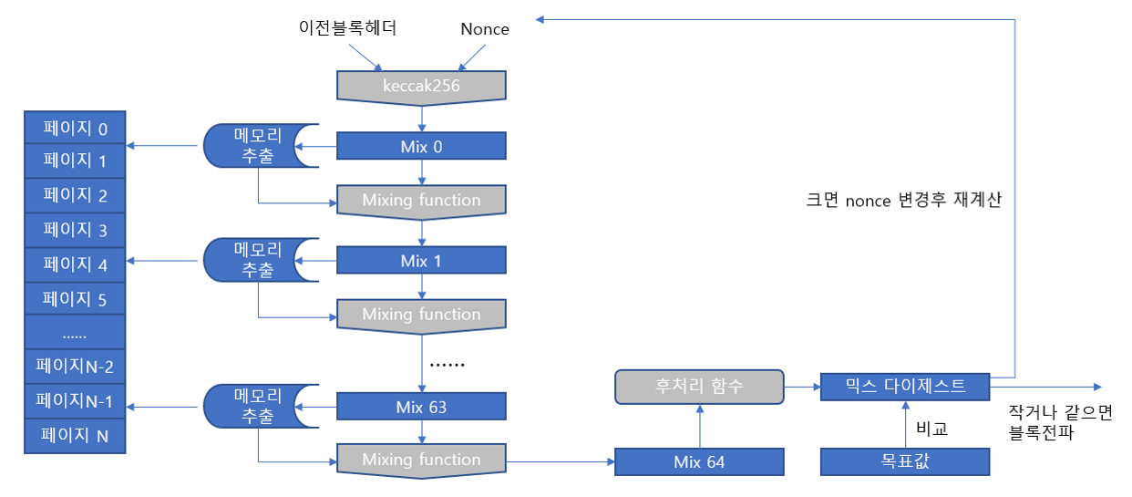
1. header 와 nonce를 해싱하여 초기 mix를 만든다
2. DAG파일에서 128바이트의 데이터를 불러온다
3. mix와 DAG파일에서 불러온 데이터를 fnv하여 mix를 만든다
4. 3번 과정을 64번 수행한다
5. 32바이트의 mix digest를 리턴한다
6. target과 mix digest를 비교하여 nonce 결정한다

Slide 38
PoS(지분증명)
암호화폐를 보유하고 있는 지분율에 비례하여 의사결정 권한을 준다
QTUM, Peercoin등의 블록체인이 사용중

Slide 39
시빌 공격(sybil attacks)
한 개인이 다수의 계정이나, 노드, 컴퓨터를 구성해 네트워크를 장학하는 공격
=> 한 개인이 다수의 노드를 사용하여 악의적으로 정보를 조작할 수 있다.
대규모 시빌 공격일 경우, 51%공격이 가능하다.
이에 대한 방어법으로,
Proof Of Work
Proof of Stake

